Slide 1
Птицы России (старшая группа)
Воспитатель МБДОУ д/с № 14 «Сказка»
Жирнова О.В.

Slide 2
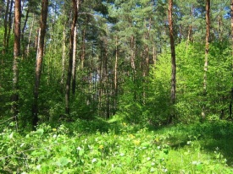
Опушка леса, лес

Slide 3
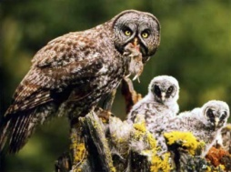
Сова, Совята

Slide 4
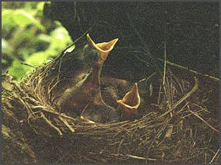
Кукушка, кукушонок в гнезде

Slide 5
Кукушата

Slide 6
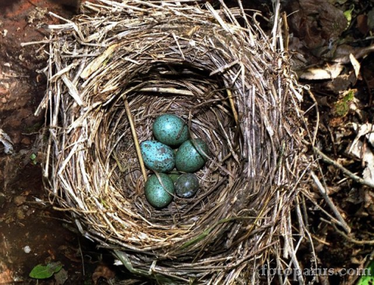
Гнездо с яйцами кукушки

Slide 7
Скворец

Slide 8
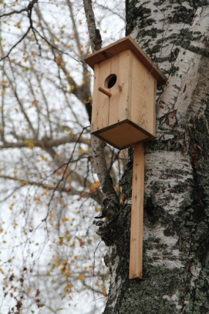
Скворечник

Slide 9
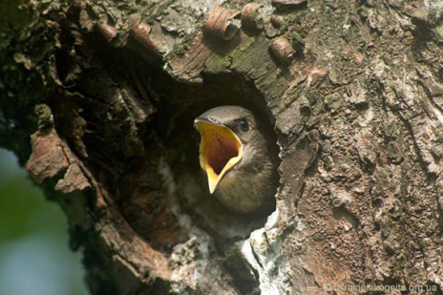
Скворчата

Slide 10
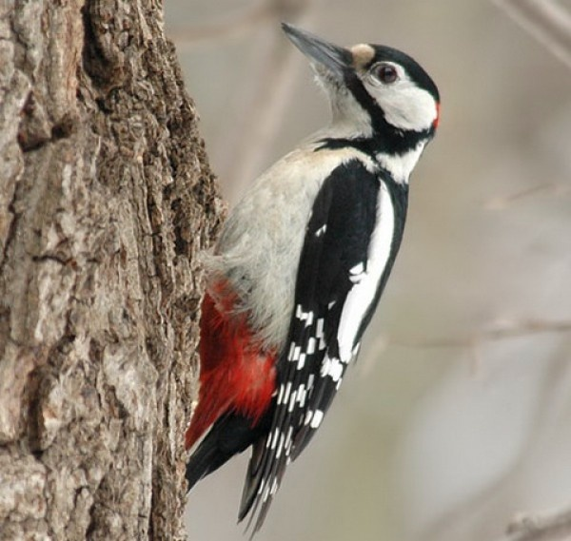
Дятел

Slide 11
Дупло дятла

Slide 12
Соловей

